Slide 1
Desafíos para la salud: La Salud Mental
Academia Nacional de Medicina
Logros y desafíos para la salud
8 de Febrero de 22016
María Elena Medina-Mora
Instituto Nacional de Psiquiatría Ramón de la Fuente Muñiz
medinam@imp.edu.mx

Slide 2
Un sistema con cobertura limitada
DALYS – 4° lugar Global – 9.03% de todos los DALYs;
1° lugar - 15 y 49 años = 15.92% de los DALYs
Tratamiento – solo 17%
Presupuesto escaso y mal distribuido
Alta comorbilidad.
3 veces depresión en personas con diabetes
3 veces ansiedad en mujeres con obesidad de baja escolaridad
Solo 2% camas en hospitales generales
Sin programas formales en 1° nivel
( personas son tratadas por primera vez en tercer nivel, latencia 12 y 35 años)
2% del presupuesto de salud dedicado a la salud mental
(Promedio para países MA 4.27
80% para hospitales Psiquiátricos
1.17 pacientes de consulta externa por cada paciente internado (1.17:1)
77% de los hospitales en ciudades grande o cerca de ellas
67% internamiento involuntario.
Integrado
Cambio de tareas
Trabajo colaborativo
Escalonado
_
México:Medina-Mora, 2008, Berenzon, et al, 2010

Slide 3
Drogas.
Incremento en jóvenes, mujeres adolescentes
Buenos modelos de atención – no hay integración con los servicios de salud
Heroína Pocos casos en muchos estados
¿en donde debe de darse el servicio de desintoxicación y mantenimiento? ¿en hospitales generales?
Reducción de daño: cambio de jeringas usadas, naloxona para prevenir muertes por sobredosis
Abuso de medicamentos para manejo del dolor

Slide 4
El Sistema de Salud de México da un paso fundamental en nuestro país al avanzar hacia garantizar esquemas de manejo integral de cuidados paliativos, avanzando así hacia la meta de lograr la Universalidad de la Atención.
Esta reforma presenta retos importantes en múltiples campos entre ellos en el que nos ocupa.
La prevención de la desviación de medicamentos al mercado no controlado,
la educación de profesionistas y de la población para un adecuado uso
el tratamiento de aquellas personas que desarrollarán dependencia
La disponibilidad de fármacos para las terapias de sustitución
Consejo de Salubridad General, Diario Oficial del 26 de diciembre de 2014.

Slide 5
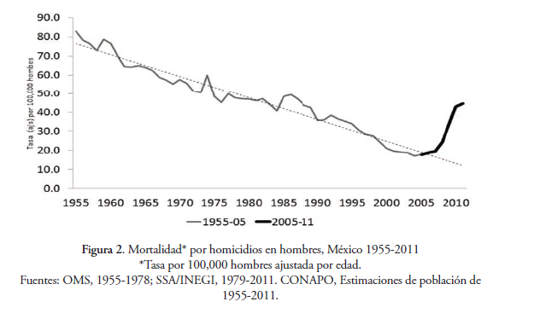
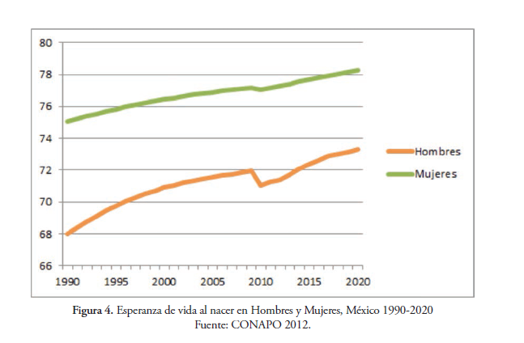
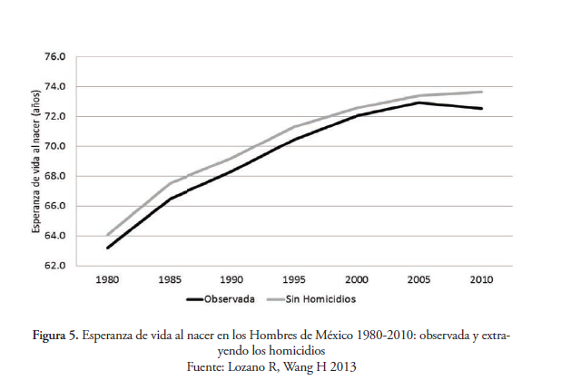
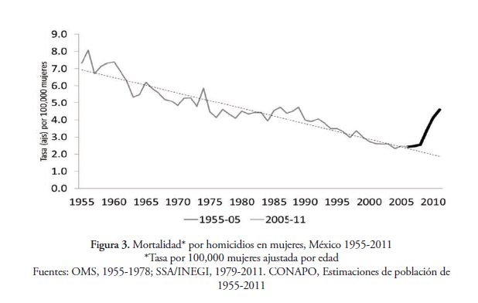
Lozano, R. (2014),

Slide 6
¿Cómo se replican los problemas? Asociación entre adversidad y clases de psicopatología
Corina Benjet, Guilherme Borges, Maria Elena Medina-Mora, Clara Fleiz, Enrique Méndez

Slide 7
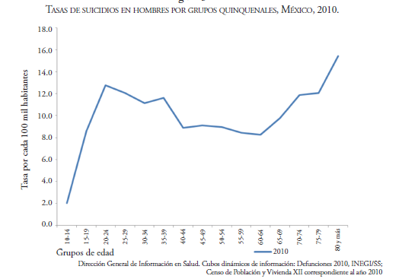
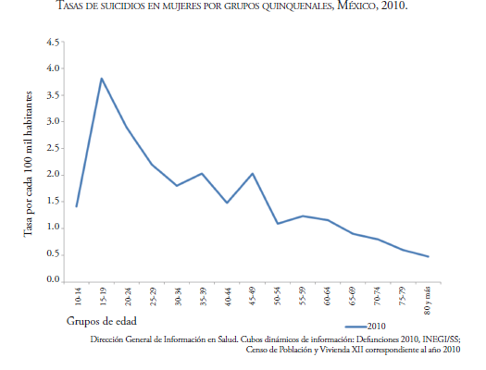
Suicidio
Lugar como causa de muerte
15-29 años
Mundo 3°
México 4°
Mundo 3°
México 3°
Guilherme Borges, Jose Angel García, 2015
FACTORES DE RIESGO: Trastornos mentales previos (90-95%) y antecedentes de conducta suicida (30% riesgo de volverlo a intentar y 10% cometer suicidio). Factores psicológicos – (desesperanza, impulsividad) Eventos estresantes

Slide 8
El impacto de la migración
4.5
4.0
3.5
3.0
2.5
OR (95% CI)
2.0
1.5
1.0
OR estimados en modelos discretos de sobrevida utilizando edad cuando apareció el trastorno. Grupo de referencia = Mexicanos.
0.5
0.0
Inmigrantes
Gen 2
Gen 3+
Afecto
Ansiedad
Abuso de sustancias
Control de impulso
Cualquier DX
Migrantes Mexicanos en E.U. tienen menor riesgo de cualquier forma de violencia (hazard ratio [HR] = 0.5, 95% confidence interval [95%CI] 0.4-0.7). (31.8% experimentaron violencia)
Mexicano Americanos nacidos en E.U. tuvieron un mayor riesgo de violencia y cictimización de naturaleza sexual (abuso sexual, HR = 2.5, 95%CI 1.7-3.7). (46.2% experimentaron violencia)
Migrantes de retorno tuvieron un riesgo mayor de ser secuestrados y mantenidos como rehenes (HR = 2.8, 95%CI 1.1-7.1). (51.7% experimentaron violencia)
Guilherme Borges, Maria-Elena Medina-Mora, Joshua Breslau, 2011, 2013
Notes:
Redundant

Slide 9
Deportación y Ansiedad en niños
TOTAL 25.7 29.6 25.2
Zayas. L., Aguilar-Gaxiola, S., Yoon H., Natera G. (2015) The distress of citizen children with detained and deported parents J. Fam Stud DOI10.1007/s10826-015-0124-8

Slide 10
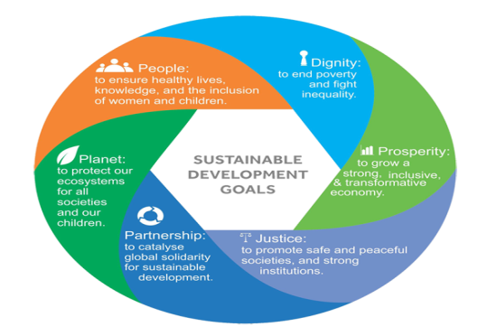
Estrategias
Incrementar presupuesto para salud
Modificar su distribución
Integrar la atención a la salud mental en el sistema nacional de salud
Establecer el primer nivel como eje – política formal
Asegurar acceso a medicamentos
Plazas para equipos de salud mental en primer nivel y hospitales generales (Capacitación mhGAP)
Desinstitucionalización de enfermos
Reforzar sistema de Información

Slide 11
Centro de Información
cisma@imp.edu.mx
www.inprfm.org.mx
Unidad de encuestas
http://www.uade.inpsiquiatria.edu.mx/

Slide 12
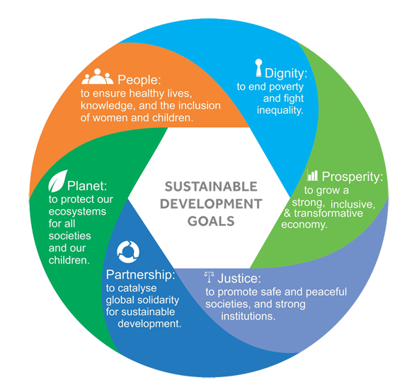
Metas sustentables para 2030 (SDGs)
Aspiran a un enfoque centrado en los derechos humanos para asegurar la salud y bienestar de toda la población
Reducir una tercera parte de muertes prematuras – promover SM y bienestar
Prevención y tratamiento de abuso de sustancias
Lograr cobertura universal de salud
“Las personas tienen derecho a participar en la sociedad y la sociedad debe de hacer ajustes para las personas con discapacidad psicosocial del mismo modo que lo ha hecho con las personas con discapacidades físicas”.
Opinión de un usuario de servicios

Slide 13
Desafíos
Carga de la enfermedad y brecha de atención
Factores de riesgo:
Violencia y mala salud mental
¿cómo romper el circulo de réplica generacional?
Desenlaces:
Suicidio
Alcohol y drogas
Poblaciones en condición de vulnerabilidad:
Migrantes de retorno
Retos prevenibles. Abuso de opioides
Respuestas desde la salud pública

Slide 14
Un sistema con cobertura limitada
2% del presupuesto de salud dedicado a la salud mental
(Promerdio para países MA 4.27- GBD 7.5%)
80% para hospitales Psiquiátricos
solo 2% de las camas psiquiátricas en hospitales generales
1.17 pacientes de consulta externa por cada paciente internado (1.17:1)
77% de los hospitales en ciudades grande o cerca de ellas
67% internamiento involuntario.
_
México: Berenzon, et al, 2010

Slide 15
Carga de enfermedad y brecha de atención
Definición como programa prioritario
DALYS – 4° lugar Global – 9.03% de todos los DALYs;
1° lugar - 15 y 49 años = 15.92% de los DALYs
Tratamiento – solo 17%
Alta comorbilidad. 3 veces depresión en personas con diabetes
3 veces ansiedad en mujeres con obesidad de baja escolaridad
Solo 2% camas en hospitales generales
Sin programas formales en 1° nivel
( personas son tratadas por primera vez en tercer nivel)
Discapacidad 2.7 + días sin trabajo por depresión que por otras enfermedades crónicas
Presupuesto de salud 2% del (Promedio para países MA 4.27)
80% para 3° nivel. Tardan en recibir tratamiento (14 años para depresión)
.
Integrado
Cambio de tareas
Trabajo colaborativo
Escalonado

Slide 16
SUICIDIO
Servicios de Salud
Comunidad
Población,
→ Reducir el acceso a los medios
→ Reporte responsable de los medios → Implementción de políticas de alcohol
→ Identificación temprana y tratamiento
→ Capacitación de cuidadores de la salud
→ Seguimiento y apoyo comunitario
El costo de un paquete de escala de las intervenciones priorizadas se estima en US $ 3-4 por habitante por año en los países de ingresos bajos y medios-bajos, y por lo menos el doble que en los países de nivel media-alto de desarrollo ($6-8 dólares americanos por habitante).
DERECHOSHUMANOS
Participación de usuarios de servicios y OSC en la toma de decisiones –
Facilitar la inclusión de personas con discapacidad psicosocial en la vida social
Disminuir y eventualmente terminar con la institucionalización –
Alternativas de tratamiento basadas en la comunidad
“Las personas tienen derecho a participar en la sociedad y la sociedad debe de hacer ajustes para las personas con discapacidad psicosocial del mismo modo que lo ha hecho con las personas con discapacidades físicas”.
Opinión de un usuario de servicios

